Slide 1
Τμημα κοιμητηριων
Διαχείριση κοιμητηρίων
Α΄Κοιμητήριο
Β΄Κοιμητήριο (Λεύκα)
Κοιμητήριο Σουλίου
Notes:
Αρμοδιότητα του Τμήματος Κοιμητηρίων είναι η διαχείριση του Α΄Κοιμητήριυο, του Β΄Κοιμητήριου (Λεύκα), και του Κοιμητήριου Σουλίου. Στα Δημοτικά Κοιμητήρια του Δήμου Πατρέων εργάζονται 37 υπάλληλοι (μόνιμοι και παρατασιούχοι ) και κατά καιρούς από 15-20 άτομα κοινωφελούς εργασίας μέσω ΟΑΕΔ

Slide 2
Τμημα κοιμητηριων
Τηρεί τις διαδικασίες λειτουργίας των δημοτικών κοιμητηρίων σύμφωνα με τις ισχύουσες διατάξεις και τους ειδικότερους κανονισμούς λειτουργίας του Δήμου.
Μεριμνά για την καθαριότητα, ευπρέπεια, διακόσμηση των χώρων των κοιμητηρίων καθώς και για τη συντήρηση - κατασκευή των τάφων και των λοιπών τεχνικών υποδομών και πρασίνου των κοιμητηρίων.
Notes:
Αρμοδιότητες του είναι να Τηρεί τις διαδικασίες λειτουργίας των δημοτικών κοιμητηρίων σύμφωνα με τις ισχύουσες διατάξεις και τους ειδικότερους κανονισμούς λειτουργίας του Δήμου.
Να Μεριμνά για την καθαριότητα, ευπρέπεια, διακόσμηση των χώρων των κοιμητηρίων καθώς και για τη συντήρηση - κατασκευή των τάφων και των λοιπών τεχνικών υποδομών και πρασίνου των κοιμητηρίων.

Slide 3
Τμημα κοιμητηριων
Προγραμματίζει και υποδεικνύει την χάραξη νέων τάφων.
Μεριμνά για τη δημιουργία και λειτουργία κέντρων αποτέφρωσης νεκρών, καθώς και για την έκδοση και θεώρηση αδειών ταφής και αποτέφρωσης νεκρών.

Slide 4
Τμημα κοιμητηριων
Συγκροτεί, οργανώνει και συντονίζει τα συνεργεία του Τμήματος (εργάτες, συντηρητές, κ.λπ.)
Μεριμνά για την τήρηση των διαδικασιών και αρχείων καταγραφής των κάθε είδους πληροφοριακών στοιχείων που σχετίζονται με τη λειτουργία των δημοτικών κοιμητηρίων.
Τηρεί τις διαδικασίες και τα αρχεία λειτουργίας των κοιμητηρίων και συνεργάζεται με τη Δ/νση Προσόδων του Δήμου για τη βεβαίωση των σχετικών τελών και την απόδοσή τους στο Δημοτικό Ταμείο.

Slide 5
Τμημα κοιμητηριων
τα Δημοτικά Κοιμητήρια που ήδη διαχειρίζεται ο Δήμος Πατρέων έχουν έκταση περίπου 150.000τμ, έχουν παραχωρηθεί περίπου 13.000 τάφοι.
Ταφές:
2017:914
2018: 731
Ανακομιδές οστών: 300
Notes:
Οι ταφές που πραγματοποιήθηκαν κατά το έτος 2017 ήταν 914, για το έτος 2018 έως σήμερα 731 ταφές και περίπου 300 ανακομιδές οστών από τα κοινοτάφια ετησίως, καθώς και 191 μνημόσυνα το έτος 2017 και 171 για το έτος 2018, γίνονται τρείς ανακομιδές ημερησίως ανά κοιμητήριο, λειτουργούν 3 ιεροί ναοί για 25 ημέρες το μήνα

Slide 6
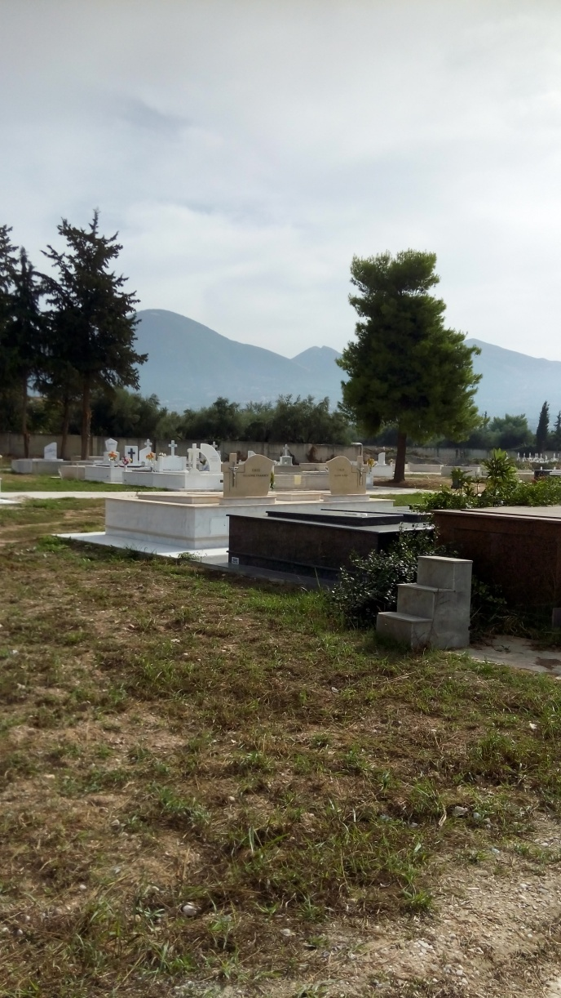
Τμημα κοιμητηριων
Διάνοιξη δρόμου στο Β’ Κοιμητήριο και παραχώρηση οικογενειακών τάφων
Notes:
Στο Β΄ Δημοτικό Κοιμητήριο έγινε διάνοιξη του χώρου παραπλεύρως του Ι.Ν Αγ. Μηνά δηλαδή απομάκρυνση ελαιόδεντρων από την Δ/νση Περιβάλλοντος και μεταφύτευση αυτών σε διάφορες πλατείες της πόλης καθώς και στο νότιο πάρκο. Μετά την διάνοιξη άρχισαν να παραχωρούνται οικογενειακοί τάφοι και να διεκπεραιώνονται αιτήσεις που εκκρεμούσαν από το 2010.

Slide 7
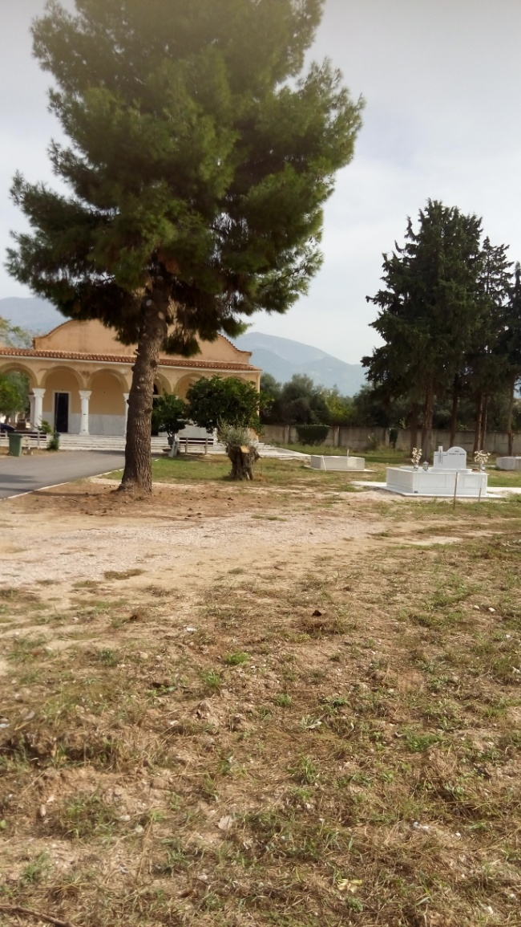
Τμημα κοιμητηριων
Διάνοιξη δρόμου στο Β’ Κοιμητήριο και παραχώρηση οικογενειακών τάφων
Notes:
Μετά την διάνοιξη άρχισαν να παραχωρούνται οικογενειακοί τάφοι και να διεκπεραιώνονται αιτήσεις που εκκρεμούσαν από το 2010.

Slide 8
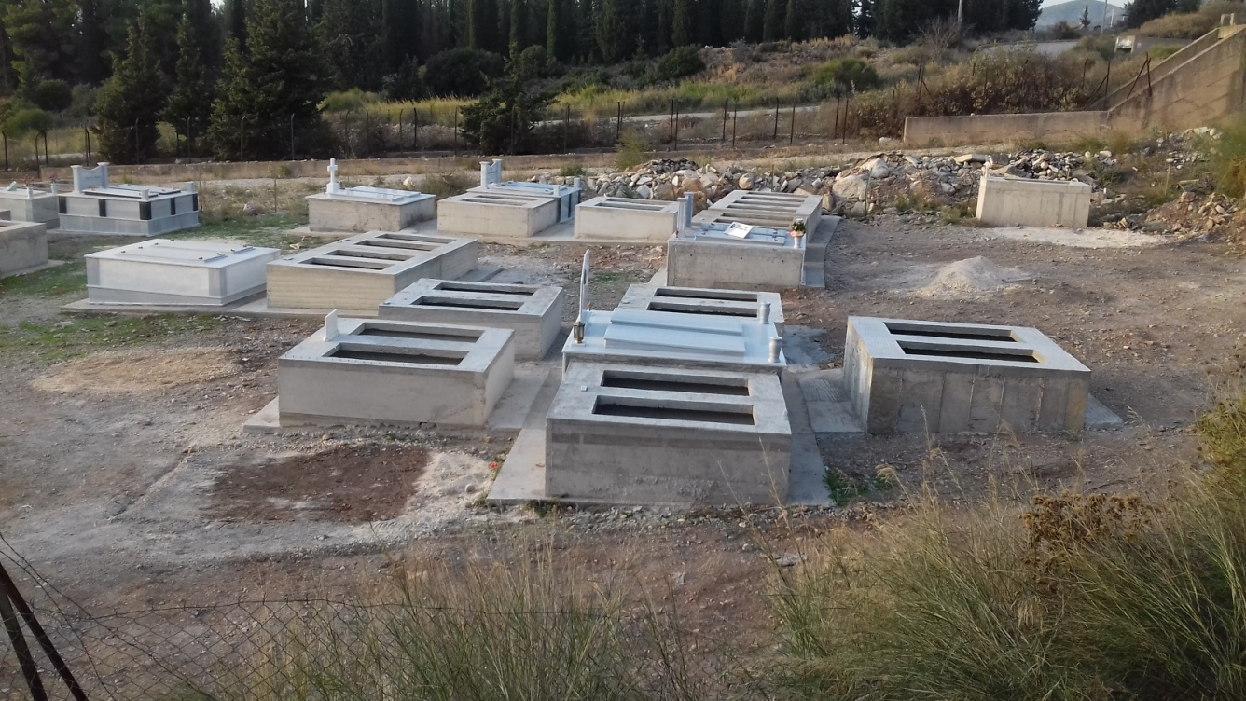
Τμημα κοιμητηριων
Παραχωρήσεις νέων τάφων (Σούλι)
Notes:
Παραχωρήθηκαν τάφοι στο Δ. Κοιμητήριο Σουλίου όπου οι αιτήσεις που εκκρεμούσαν ήταν από το 2005.

Slide 9
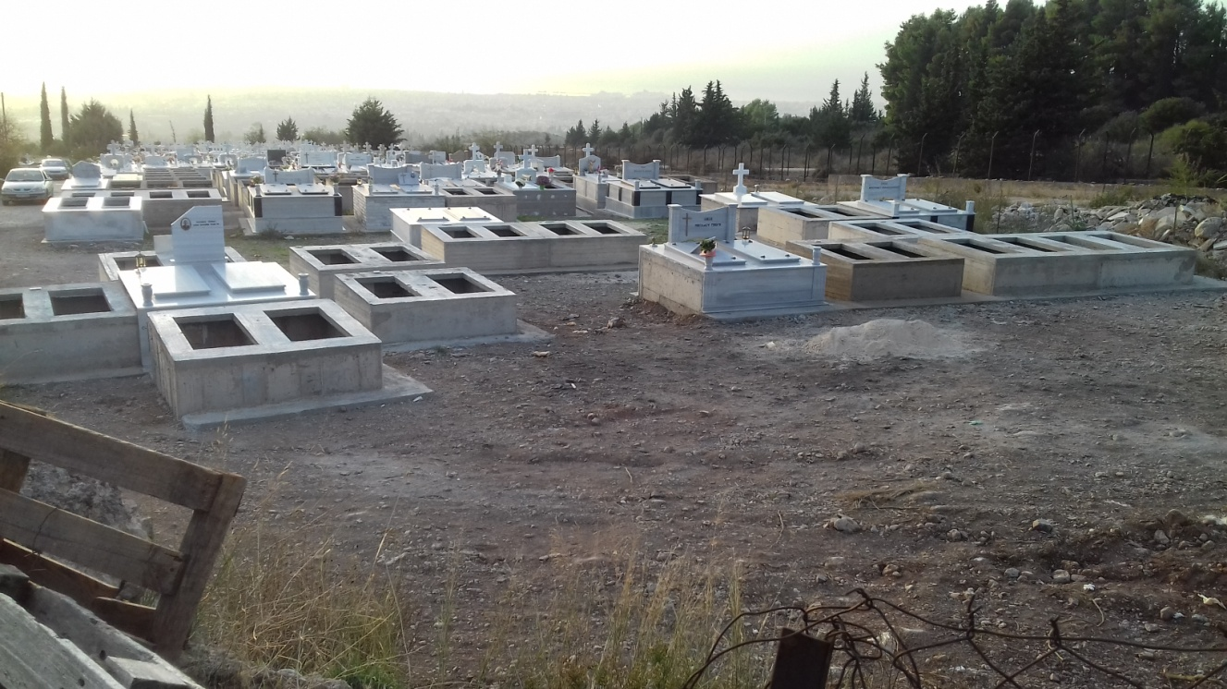
Τμημα κοιμητηριων
Παραχωρήσεις νέων τάφων (Σούλι)

Slide 10
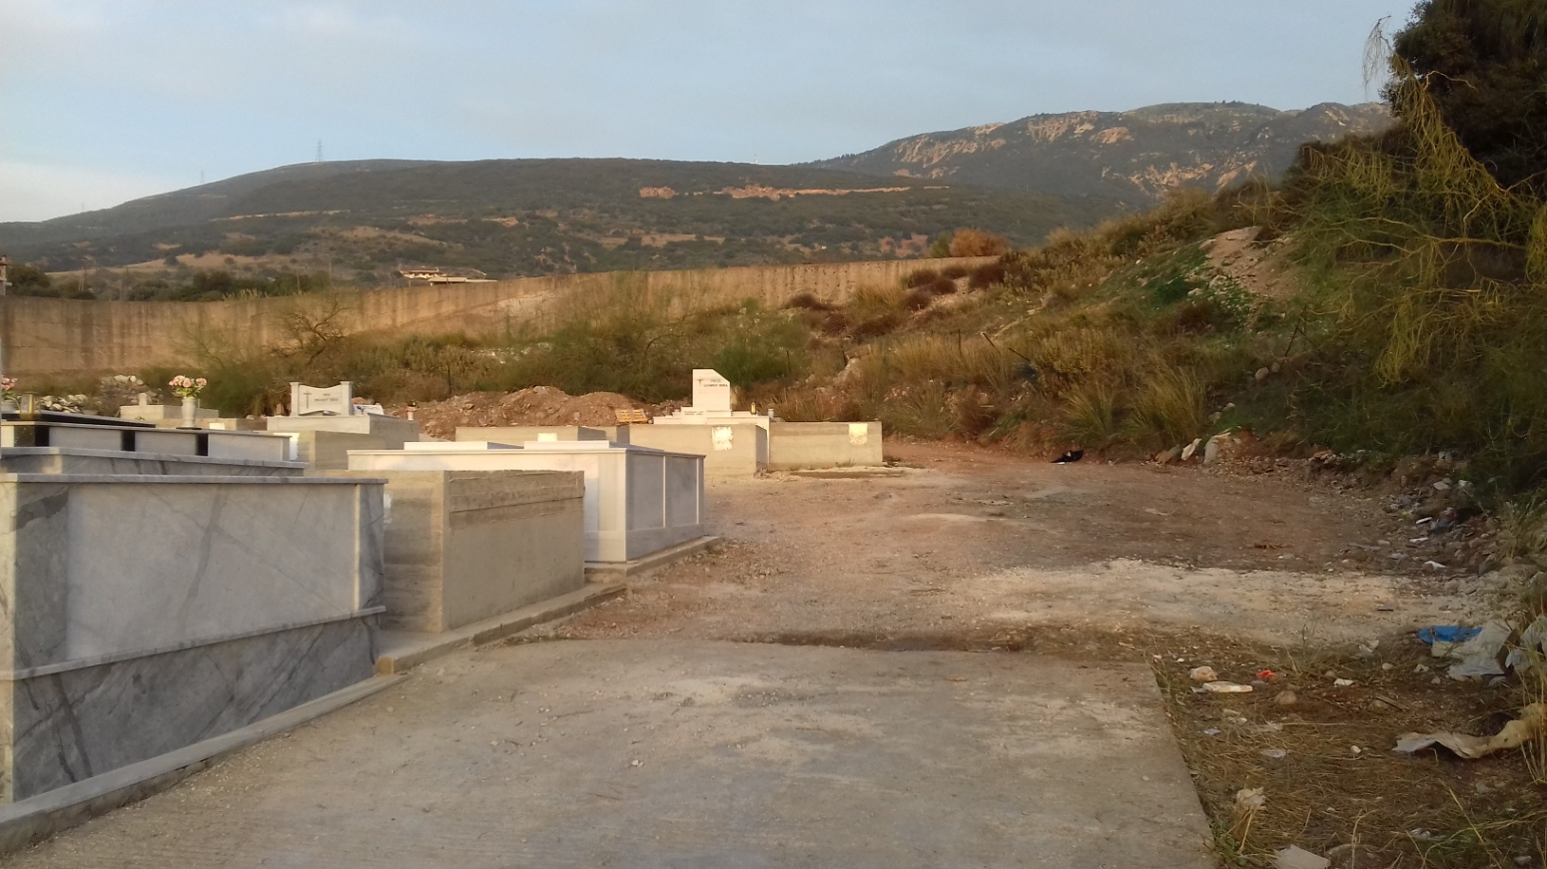
Τμημα κοιμητηριων
Παραχωρήσεις νέων τάφων (Σούλι)

Slide 11
Τμημα κοιμητηριων
ΕΣΟΔΑ
ΕΤΟΣ | ΕΣΟΔΑ (€)
2011 | 678056.71
2012 | 700670.86
2013 | 548010.55
2014 | 495948.83
2015 | 490192.38
2016 | 476278.92
2017 | 874788.54
2018 | 1076000,00
Notes:
Η κατανομή των εσόδων από τα κοιμητήρια παρουσιάζεται στον παρακάτω πίνακα

Slide 12
Τμημα κοιμητηριων
Βελτίωση των υπηρεσιών προς τους πολίτες
Χρήση POS
Μηχανοργάνωση των κοιμητηρίων
Notes:
Έχουν τοποθετηθεί POS στο Α’ και στο Β’ κοιμητήριο με αποτέλεσμα να γίνονται με διαφάνεια οι συναλλαγές και κυρίως να αποφεύγεται η ταλαιπωρία των δημοτών.

Slide 13
Τμημα κοιμητηριων
Δημιουργία νέου κανονισμού λειτουργίας
Επίλυση προβλημάτων
Notes:
Ορίστηκε ομάδα εργασίας η οποία συνέταξε τον νέο κανονισμό λειτουργίας των Δ. κοιμητηρίων και τον οποίο τον έχουμε παραδώσει προς συζήτηση και ψήφιση από το Δ.Σ. Τα προβλήματα που θα επιλύσει ο νέος κανονισμός είναι:
Α. Ο κανονισμός θα ισχύει για όλα τα δημοτικά κοιμητήρια και όχι μόνο για το Α. Β , Σούλι . Αυτό συνεπάγεται πληρωμή τελών καθαριότητας και λοιπών δικαιωμάτων (ανακομιδές, ενταφιασμοί , μνημόσυνα, τέλη καθαριότητας, πρόστιμα ανακομιδών, παραχωρήσεις κοινοταφίων και οικογενειακών τάφων, οστεοφύλακτρα, ΔΙΑΧΕΙΡΙΣΗ ΠΑΓΚΑΡΙΩΝ ΕΚΚΛΗΣΙΩΝ ) σε όλα τα κοιμητήρια.
Β. Θέματα όσον αφορά τις παρατάσεις στα κοινοτάφια τριετούς χρήσης.
Γ. Ποιοι έχουν δικαίωμα ενταφιασμού στους οικογενειακούς (επιλύονται προβλήματα που αντιμετωπίζουμε καθημερινά) και κυρίως ποιοί και με πόσο θα μπορούν να κάνουν συγκυριότητα σε οικογενειακό τάφο (αλλάζουν τα ποσοστά με όφελος προς τον Δήμο καθώς διευρύνονται οι δικαιούχοι) .
Δ. Χωροταξικά ονοματίζονται θέσεις κοινοταφίων για αλλόθρησκους όπως όριζε το έγγραφο του Υπουργείου Δικαιοσύνης.
Ε. Προλαμβάνουμε την παρανομία, καθώς σε όσους τάφους δεν υπάρχουν συμβόλαια και δεν μπορούν να βρεθούν πιστοποιητικά οικογενειακής κατάστασης ενώ μέχρι τώρα δεχόμασταν μία απλή Υ.Δ τώρα ζητάμε ένορκη βεβαίωση από αρμόδια αρχή (Ειρηνοδικείο, συμβολαιογράφους, κ.λ.π.)

Slide 14
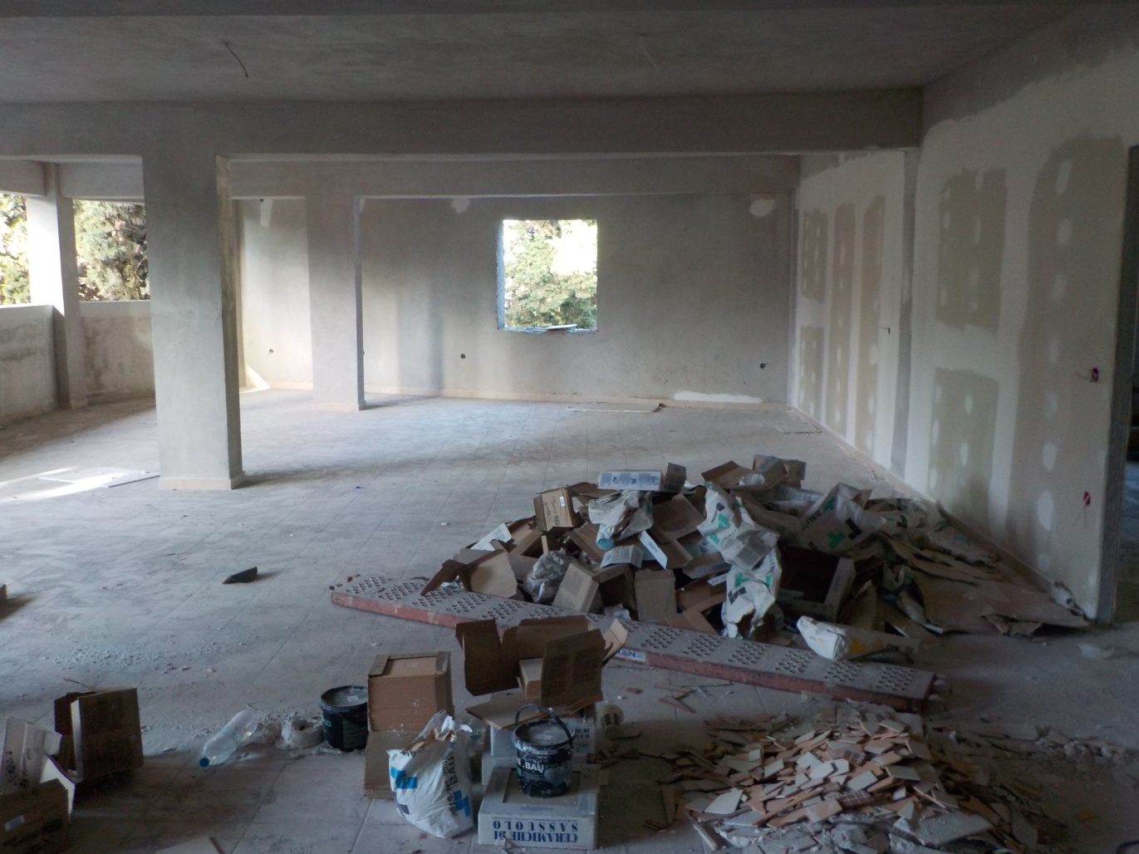
Τμημα κοιμητηριων
Ανακατασκευή – διαμόρφωση κτιρίου στο Α΄Κοιμητήριο
Notes:
Εργασίες που έχουν γίνει: Ανακατασκευή – διαμόρφωση κτιρίου στο Α΄Κοιμητήριο

Slide 15
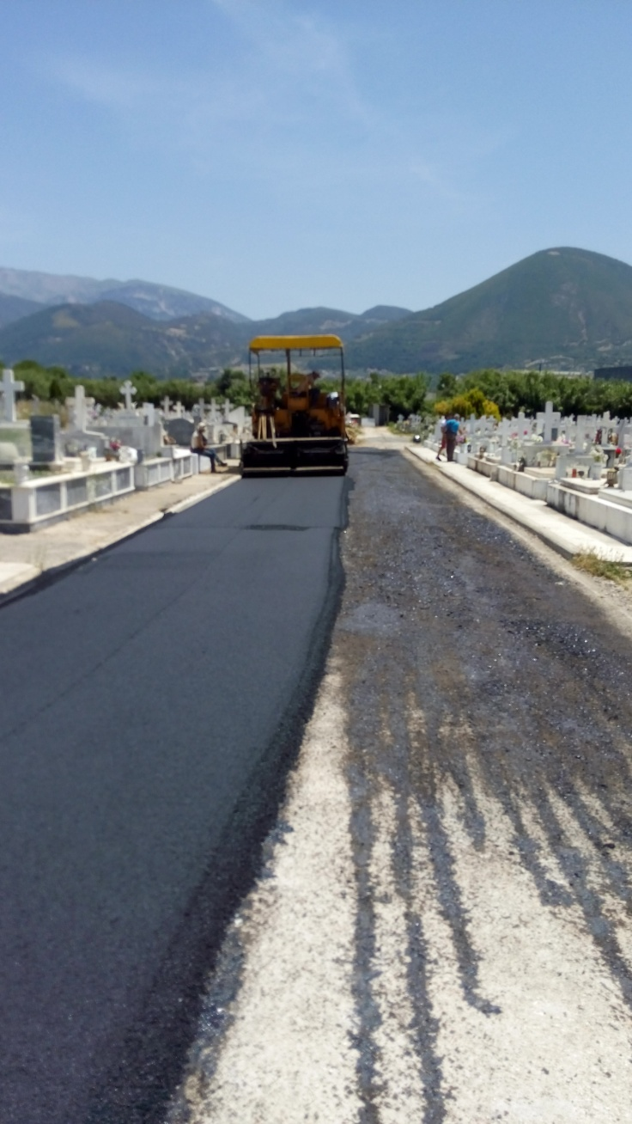
Τμημα κοιμητηριων
Ανακατασκευή δρόμων στο Β΄Κοιμητήριο
Notes:
Εργασίες που έχουν γίνει: Ανακατασκευή δρόμων στο Β΄Κοιμητήριο

Slide 16
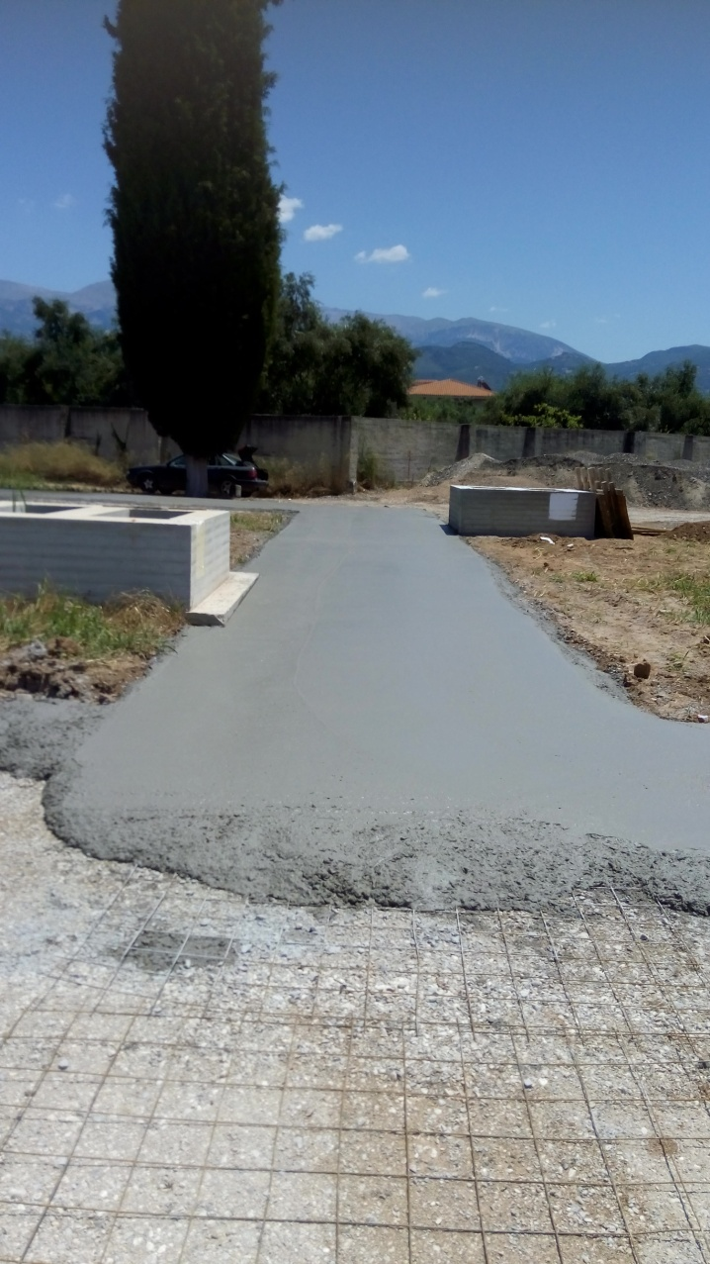
Τμημα κοιμητηριων
Ανακατασκευή δρόμων στο Β΄Κοιμητήριο
Notes:
Εργασίες που έχουν γίνει: Ανακατασκευή δρόμων στο Β΄Κοιμητήριο

Slide 17
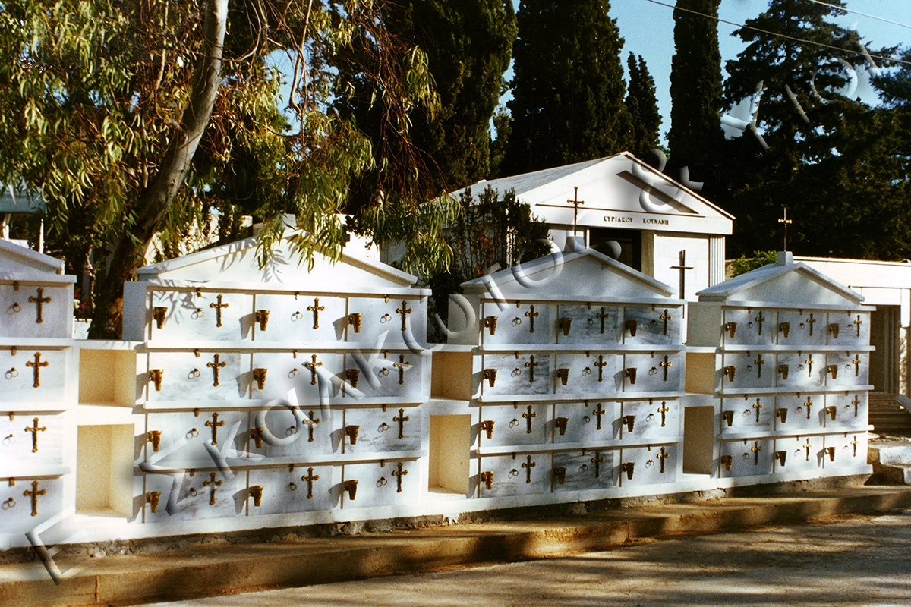
Τμημα κοιμητηριων
Κατασκευή οστεοθυρίδων
Notes:
Εργασίες που έχουν γίνει: Κατασκευή οστεοθυρίδων

Slide 18
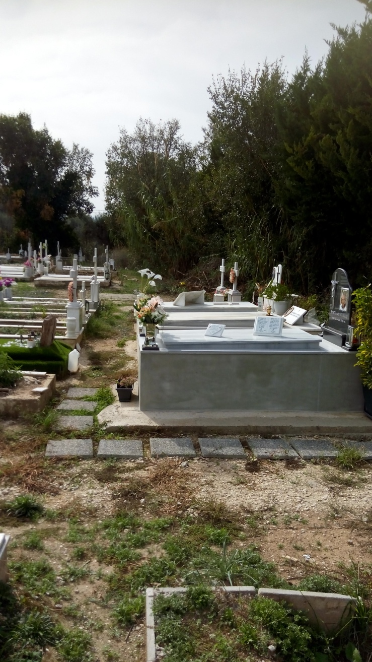
Τμημα κοιμητηριων
Κατασκευή νέων τάφων
Notes:
Εργασίες που έχουν γίνει: Κατασκευή νέων τάφων

